Slide 1
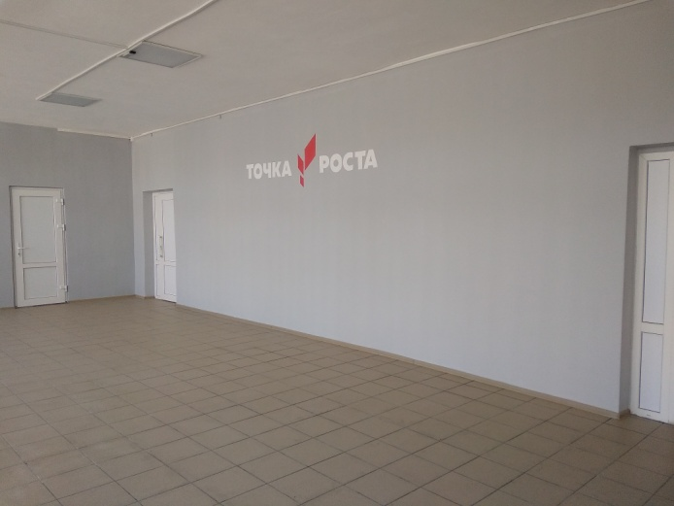
Региональный проект «Современная школа» национального проекта «Образование» «Точка роста» в МОУ СОШ с.Красная Горка

Slide 2
Нормативные документы:
Распоряжение Министерства просвещения РФ №P-23 от 1 марта 2019 года
«Об утверждении методических рекомендаций по созданию мест для реализации основных и дополнительных общеобразовательных программ цифрового, естественнонаучного, технического и гуманитарного профилей в образовательных организациях, расположенных в сельской местности и малых городах, и дистанционных программ обучения определенных категорий обучающихся, в том числе на базе сетевого взаимодействия»
Распоряжение Министерства просвещения РФ №P-46 от 15 апреля 2019 года
«О внесении изменений в распоряжение Министерства просвещения РФ №Р-23 от 1 марта 2019 года ( уточнены примерные технические характеристики примерного перечня оборудования и средств обучения для оснащения Центров «Точка роста»)
Распоряжение Правительства РФ от 1 декабря 2018 г. №2648-р
«О предельном уровне софинансирования расходного обязательства субъекта РФ на 2019 г. и на плановый период 2020 и 2021 гг. в отношении субсидий, предоставляемых в целях софинасирования расходных обязательств субъектов РФ, возникающих при реализации национальных проектов (программ) и (или) федеральных проектов.

Slide 3
Кадровый состав
Руководитель
Педагог дополнительного образования
Педагог по предмету «Основы безопасности
жизнедеятельности»
Педагог по предмету «Технология»
Педагог по предмету «Информатика»
Не менее 4-х единиц, допускается совмещение не более двух должностей

Slide 4
Задачи Центра «Точка роста»
обновление содержания преподавания основных общеобразовательных программ по предметным областям «Технология», «Информатика», «ОБЖ» на обновленном учебном оборудовании;
создание условий для реализации разноуровневых общеобразовательных программ дополнительного образования цифрового, естественнонаучного, технического и гуманитарного профилей;
создание целостной системы дополнительного образования в Центре, обеспеченной единством учебных и воспитательных требований, преемственностью содержания основного и дополнительного образования;
формирование социальной культуры, проектной деятельности, направленной не только на расширение познавательных интересов школьников, но и на стимулирование активности, инициативы и исследовательской деятельности обучающихся;
совершенствование и обновление форм организации основного и дополнительного образования с использованием соответствующих современных технологий;
организация системы внеурочной деятельности в каникулярный период, разработка и реализации образовательных программ для пришкольного лагеря;
организационно-содержательная деятельность, направленная на проведение различных мероприятий в Центре и подготовку к участию обучающихся Центра в мероприятиях различного уровня;
создание и развитие общественного движения школьников на базе Центра, направленного на популяризацию различных направлений дополнительного образования, проектную, исследовательскую деятельность.
развитие шахматного образования;
обеспечение реализации мер по непрерывному развитию педагогических и управленческих кадров, включая повышение квалификации и профессиональной переподготовки сотрудников и педагогов Центра, реализующих основные и дополнительные общеобразовательные программы цифрового, естественнонаучного, технического, гуманитарного и социокультурного профилей.

Slide 5
Образовательные направления
Основные общеобразовательные программы:
«Технология», Информатика», «Основы безопасности жизнедеятельности»
Разноуровневые дополнительные общеобразовательные программы цифрового, естественнонаучного, технического и гуманитарного профилей:
проектная деятельность
научно-техническое творчество
шахматное образование
IT-технологии
медиатворчество
социокультурные мероприятия
информационная, экологическая, социальная, дорожно-транспортная безопасность

Slide 6
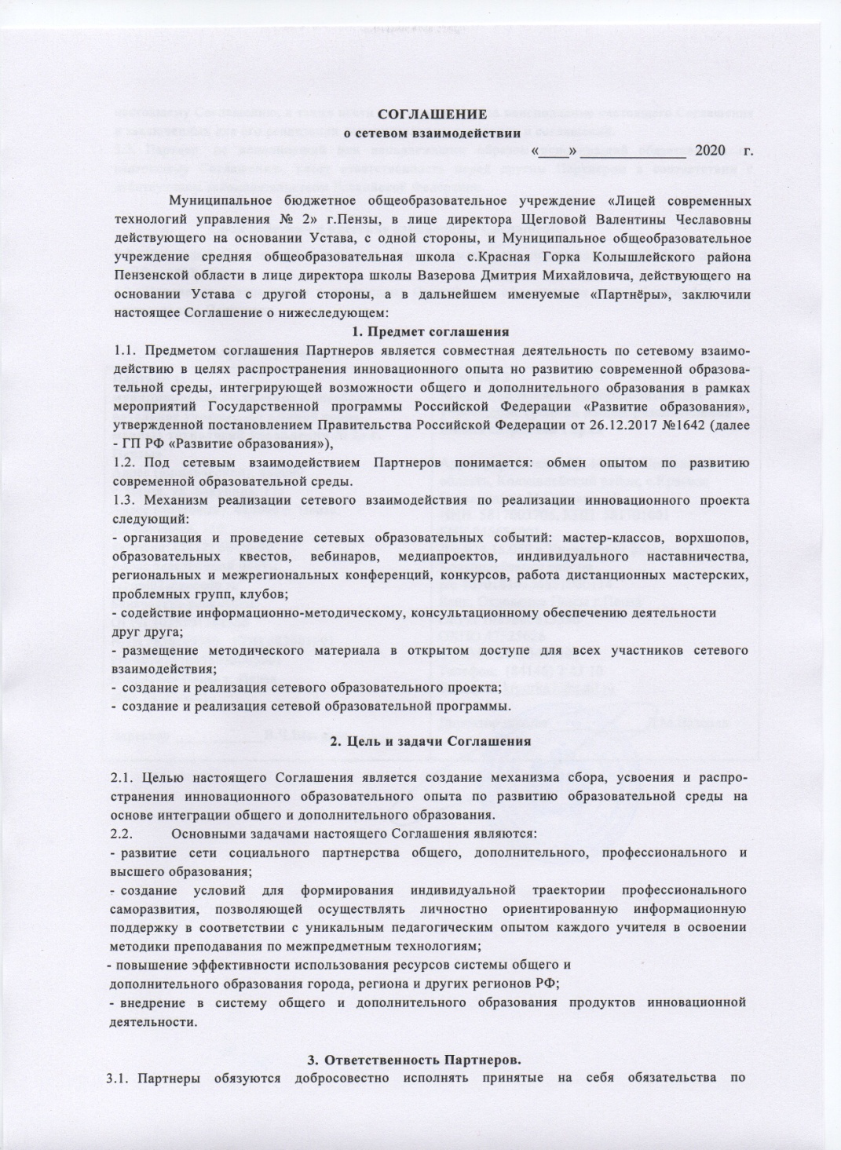
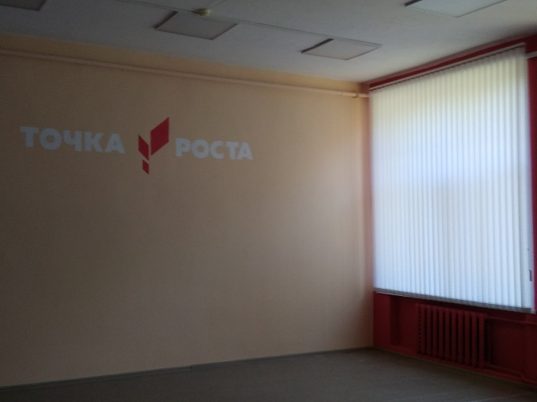

Slide 7
